Slide 1


13-2. LIFO와 FIFO 컬렉션
혼자 공부하는 자바 (신용권 저)

Slide 2
목차
시작하기 전에
Stack
Queue
키워드로 끝내는 핵심 포인트
확인문제

Slide 3
시작하기 전에
[핵심 키워드] : Stack, Queue
[핵심 포인트]
컬렉션 프레임워크에는 LIFO(후입선출) 자료구조를 제공하는 Stack 클래스와 FIFO(선입선출) 자료구조를 제공하는 Queue 인터페이스가 있습니다. 이번 절에서는 Stack 클래스와 Queue 인터페이스에 대해 살펴본다.

Slide 4
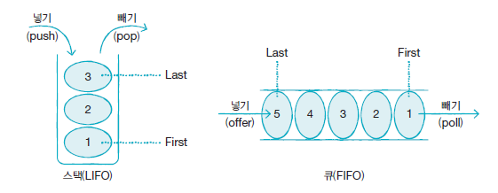
시작하기 전에
후입선출 (LIFO : List In First Out)
나중에 넣은 객체가 먼저 빠져나가는 자료구조
선입선출 (FIFO : First In First Out)
먼저 넣은 객체가 먼저 빠져나가는 자료구조
컬렉션 프레임워크에는 LIFO 자료구조 제공하는 Stack 클래스와 FIFO 자료구조 제공하는 Queue 인터페이스 제공됨

Slide 5
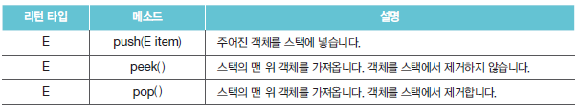
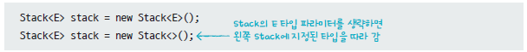
Stack
Stack
LIFO 자료구조 구현한 클래스
Stack 객체 생성하려면 저장할 객체 타입을 E 타입 파라미터 자리에 표기하고 기본 생성자를 호출

Slide 6
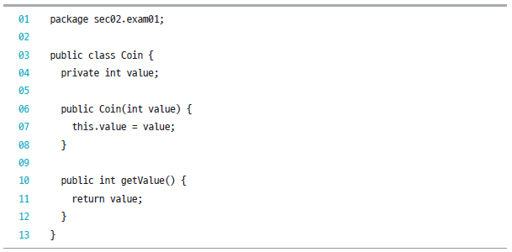
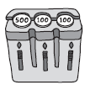
Stack
예시 – 동전 클래스

Slide 7
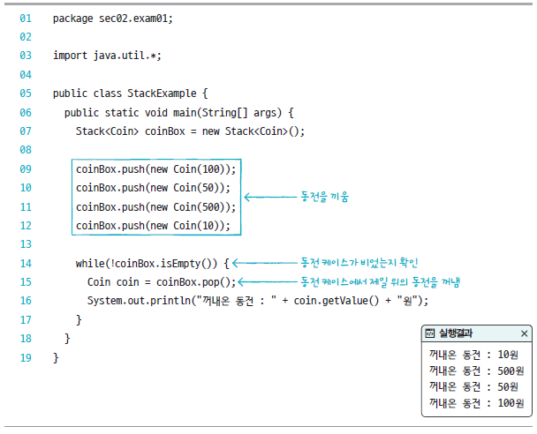
Stack
예시 – Stack을 이용한 동전 케이스

Slide 8
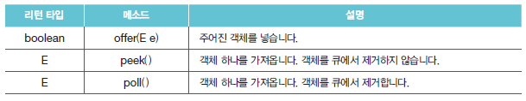
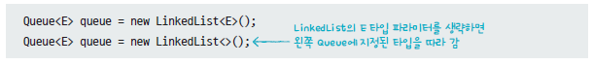
Queue
Queue
FIFO 자료구조에서 사용되는 메소드 정의
LinkedList 클래스

Slide 9
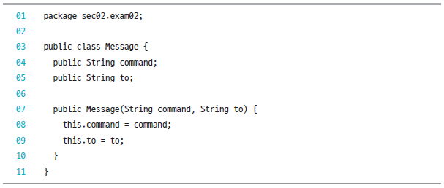
Queue
예시 – Message 클래스

Slide 10
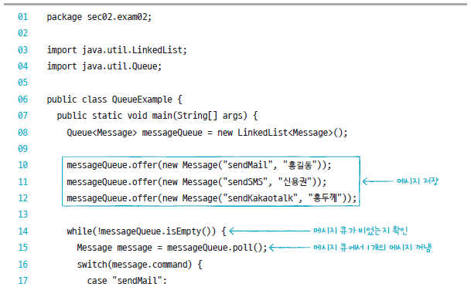
Queue
예시 – Queue를 이용한 메시지 큐

Slide 11
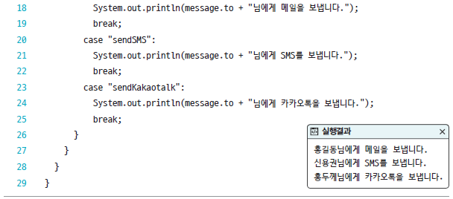
Queue

Slide 12
키워드로 끝내는 핵심 포인트
Stack : 후입선출을 구현한 클래스.
Queue : 선입선출에 필요한 메소드를 정의한 인터페이스. 구현 클래스로 LinkedList가 있음

Slide 13
확인문제
Stack과 Queue에 대한 설명으로 맞는 것에 O, 틀린 것에 X하세요
Stack은 후입선출을 구현한 클래스이다 ( )
Queue는 선입선출을 위한 인터페이스이다 ( )
Stack의 push()는 객체를 넣을 떄, pop()은 객체를 뺄 때 사용한다 ( )
Queue의 poll()은 객체를 넣을 떄, offer()은 객체를 뺄 때 사용한다 ( )

Slide 14

Thank You!

